Slide 1
Внеаудиторное мероприятие
на тему:
«Три ступени ведущие вниз»
Подготовили: Лабодина С.В,
Курсакова С.Н.

Slide 2
Наш двадцать первый век
- проблемный век!

Slide 3
Ступень №1. «Наркомания»

Slide 6
Когда ты сделал первую ошибку- Ты миру зла отдал свою улыбку... Когда попробовал ты гадость- Забрать позволил свою радость... А получил взамен- мираж, туман И злом продуманный обман!... Как было раньше? Я уже не вспомню… Жила наркотиками, Летела в путь… Что будет дальше? Долгий путь, и светлый… Ведь то, что было раньше, не вернуть…"

Slide 7
- Даётся жизнь один лишь раз! И наш ты выслушай наказ: - Прекрасна жизнь, вкушай её. И жизнь игра – сыграй в неё! - Богатство жизнь, её беречь, лелеять надо! - Горьких встреч, быть может, ты не избежишь, - Но коль ты жизнью дорожишь, - Превозмогай всё на пути, и шанса жить не погуби! - И тайна – жизнь, её познай! - И жизнь, как вызов принимай! - Твори её и не теряй! - Превозмогай, преодолей! И выжить всё ж сумей

Slide 8
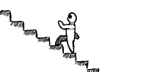
Вверх и только верх
Здоровый
образ жизни
Вредные привычки

Slide 9
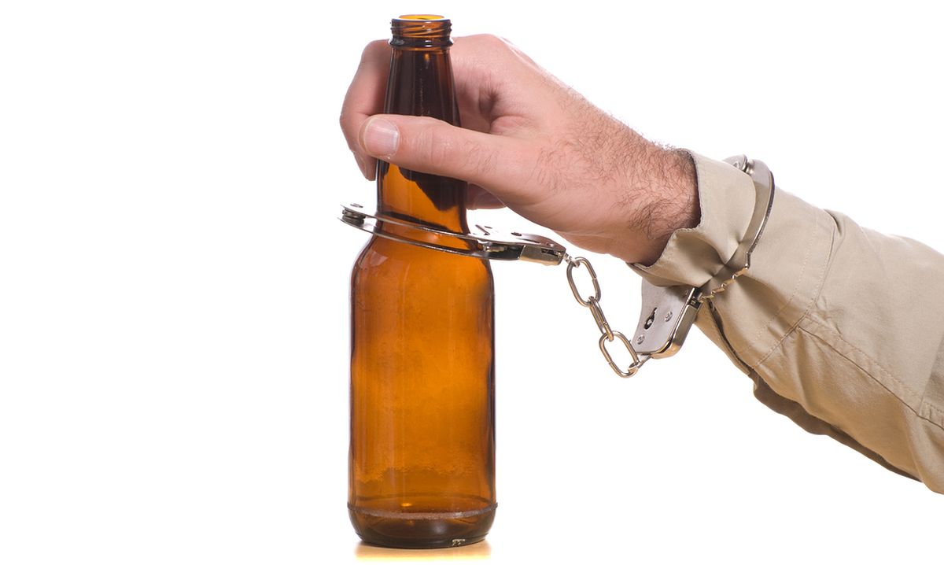
Ступень № 2 «Алкоголизм»

Slide 10
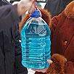
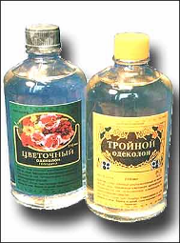
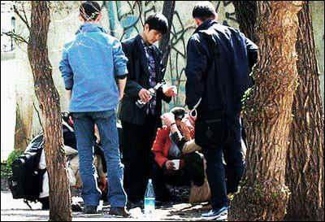
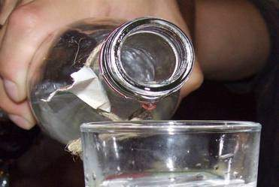
Продолжительность жизни сильно пьющих на 10 – 12 лет меньше средней

Slide 12
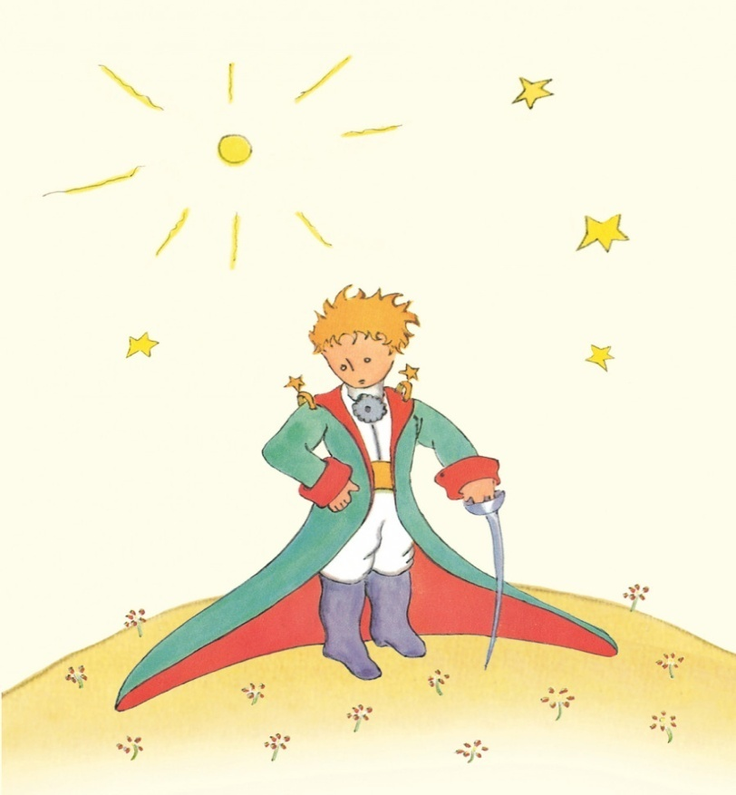
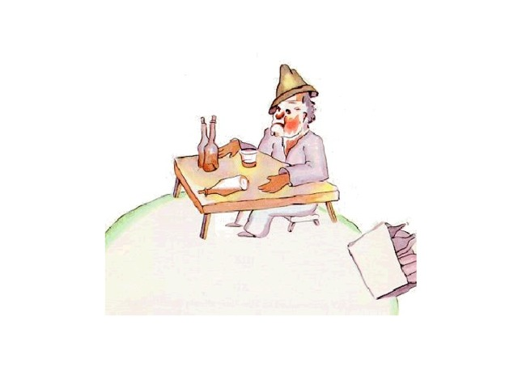
Сказка о маленьком принце и пьянице

Slide 13
Пословицы
Потянешься за водкой - будет жизнь короткой.
Вино спустит на дно.
Вино работе не товарищ
Много пить добру не быть

Slide 14
Качества личности человека
ленивый, легкомысленный, ответственный, радостный, надежный, отвратительный, красивый, отталкивающий, грязный, добрый, опрятный, агрессивный.

Slide 15
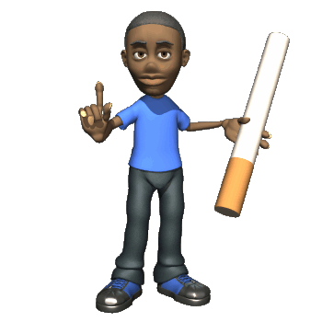
Ступень №3 «Курение»

Slide 16
Выступление психолога Мозгуновой Г.А.

Slide 17
Сведения по курящим студентам
Курсы | Юноши | Девушки | Всего
I | 39 | 27 | 194
II | 83 | 23 | 211
III | 34 | 7 | 184
IV | 58 | 7 | 167
Всего | 214 | 64 | 756

Slide 19
Запомни: человек не слаб,
Рожден свободным. Он не раб.
Сегодня вечером, как ляжем спать,
Ты должен так себе сказать:
«Я выбрал сам себе дорогу к свету
И, презирая сигарету,
Не стану ни за что курить.
Я – человек! Я должен жить!»

Slide 22
Составь пословицу из предложенных слов
- МОГИЛЬЩИК, САМ, КУРИЛЬЩИК, СЕБЕ.
- МОГИЛУ, ВЕРЗИЛУ, ТАБАК, И, СВЕДЁТ,
- ДЛЯ, ТАБАК, ДУРАКОВ,- ЗАБАВА.
- ВРЕДИТЬ, ЗДОРОВЬЮ, КУРИТЬ.
- МУДРОСТЬ, ТАБАК, УДАЛЯЕТСЯ, ПОЯВЛЯЕТСЯ, КОГДА.
- ПОПРОЩАЙСЯ, ПОЗДОРОВАВШИСЬ, С УМОМ, С СИГАРЕТОЙ

Slide 23
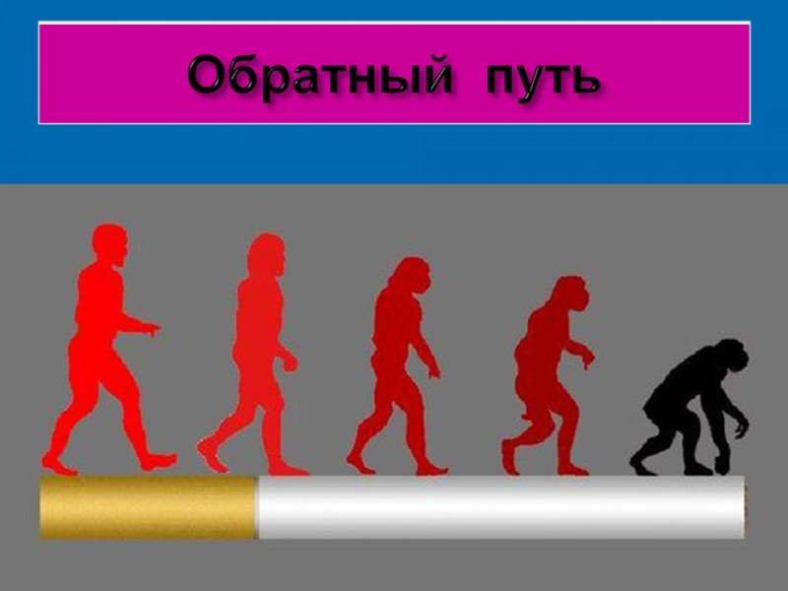

Slide 24
Есть несколько способов сказать: «НЕТ!»
Я не курю!
Не сегодня
Нет, я не хочу неприятностей
Эта гадость не для меня
Нет, спасибо, я без этого обхожусь
У меня нет лишнего здоровья
Ты надо мной смеёшься?
Я без этого превосходно себя чувствую
Я уже пробовал, но мне это очень не понравилось
Спасибо, я в этом не нуждаюсь
Нет, у меня и так слабое здоровье
Я таких вещей не признаю

Slide 25
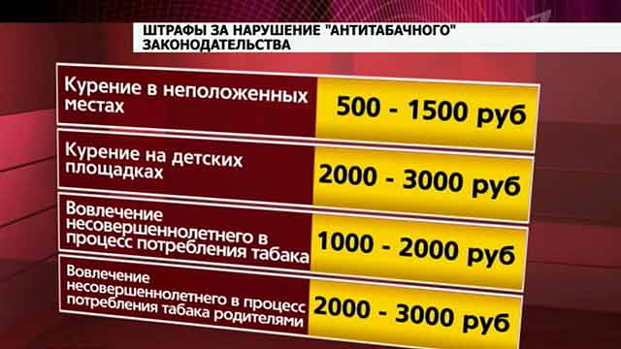

Slide 26
Анкета
«Есть ли у тебя сила воли?».

Slide 27
Результаты
Вы сказали «да» не больше 3 раз- вот ваш результат:
Вы умеете управлять своими желаниями. У вас сильная воля и крепкий характер. Вы умеете отказаться от удовольствия, если это может принести вред, помешать вашим планам, отношениям с родителями, учителями.

Slide 28
Результаты
Вы сказали «да» от 4 до 8 раз – ваш результат похуже.
Вам не всегда удаётся управлять своими желаниями. Не хватает силы воли. Из- за этого можно попасть в зависимость от вредных привычек.

Slide 29
Результаты
Вы сказали «да» от 9 до 10 раз- тут уже пора задуматься.
Вам очень трудно справиться со своими желаниями. Вас неудержимо тянет к сиюминутным удовольствиям. Вам нужно оценить свои действия. Вам нужно научиться говорить себе «нет».

Slide 30
Мы говорим:
ДА
НЕТ
Здоровому образу жизни
Вредным привычкам

Slide 31
.
Журнал закрыт
Спасибо за внимание

